Slide 1
Автоматизированная система управления транспортировками и отслеживания статусов выполнения заказов

Slide 2

Автоматизация бизнес-процессов повышает эффективность бизнеса
Полная прозрачность для всех участников процесса
Автоматизированный контроль исполнения
Актуальная и точная информация в режиме реального времени
Эффективное взаимодействие с подрядчиками и заказчиками
Быстрый доступ к информации
Разрешение картинки недостаточно, чтобы определить, чем занимаются изображенные на ней люди. Часть данных отсутствует, а часть представлена лишь частично.

Slide 3
Цели создания системы
Основные преимущества для клиентов и компании
Отслеживание статуса складской обработки заявки в режиме реального времени в едином источнике для клиентов и торговых представителей
Контроль транспортировки. Информация о плановом и фактическом времени прохождения транспортных узлов, информация о задержках/ расхождениях в транспортируемых накладных
Анализ загруженности ТС по маршрутам, помощь в принятии решения о необходимости плановых и дополнительных рейсах
Контроль и данные для аналитики по соблюдению расписаний для корректировки маршрутов

Slide 4
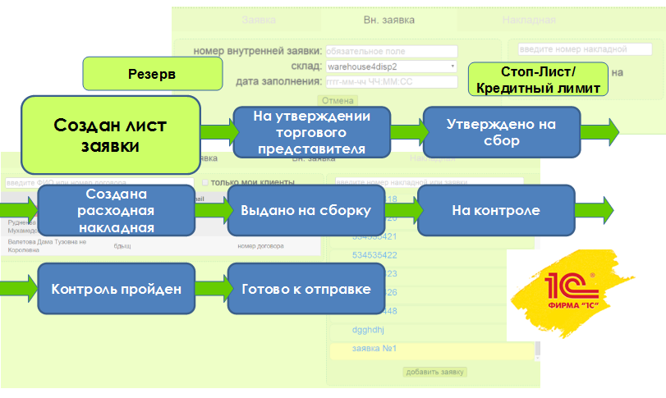
Отображение статусов складской обработки (интеграция с 1С)

Slide 5
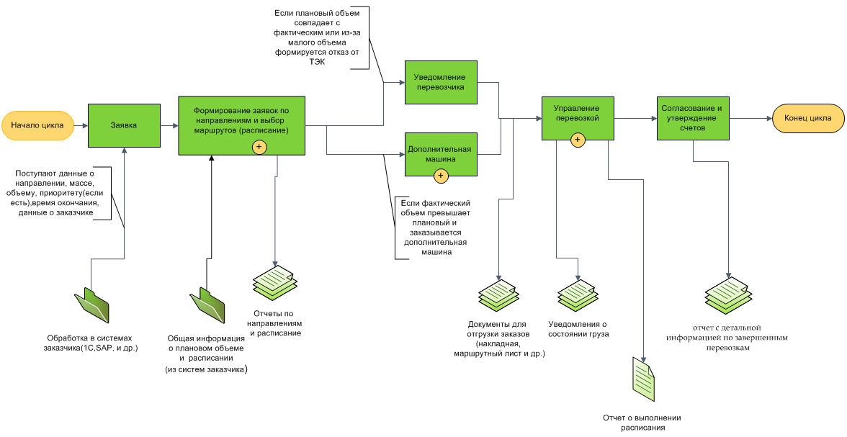
Общая схема бизнес-процесса

Slide 6
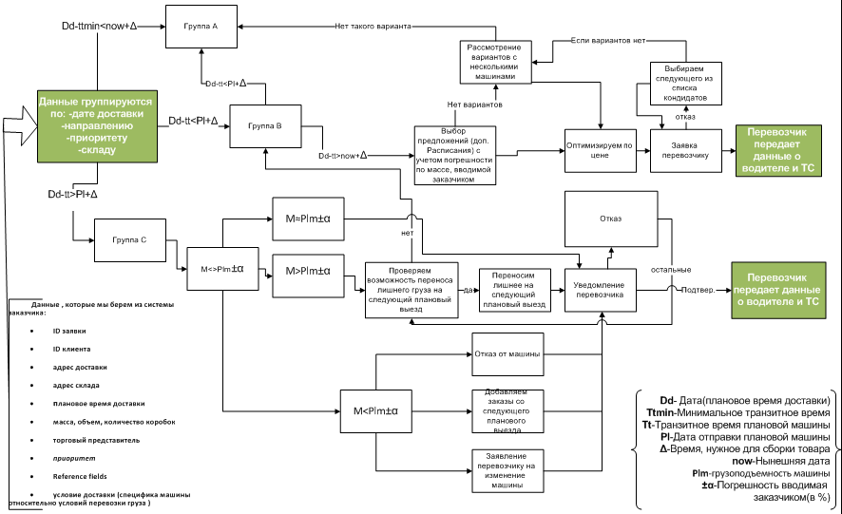
Планирование перевозки

Slide 7
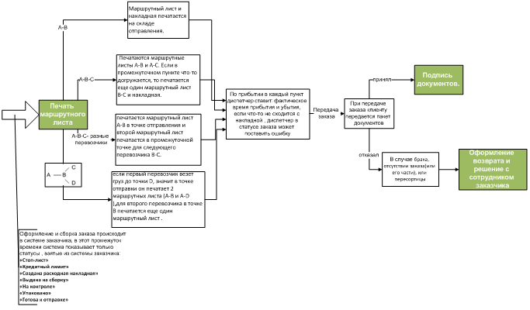
Составление документов для перевозки

Slide 8
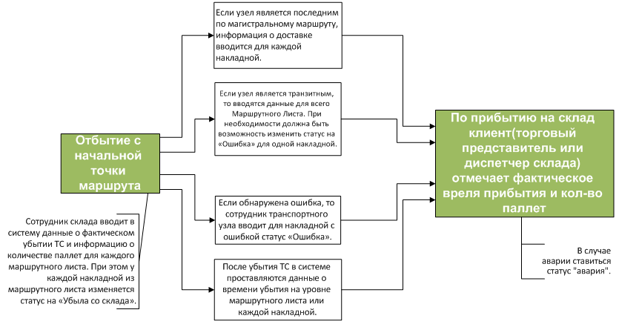
Управление событиями в ходе перевозки и событиями с грузом

Slide 9
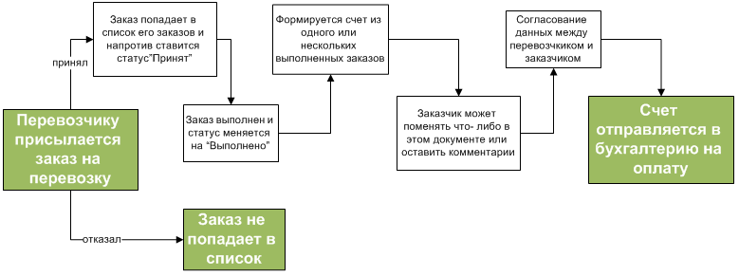
Модуль управления взаиморасчетами с перевозчиками

Slide 10
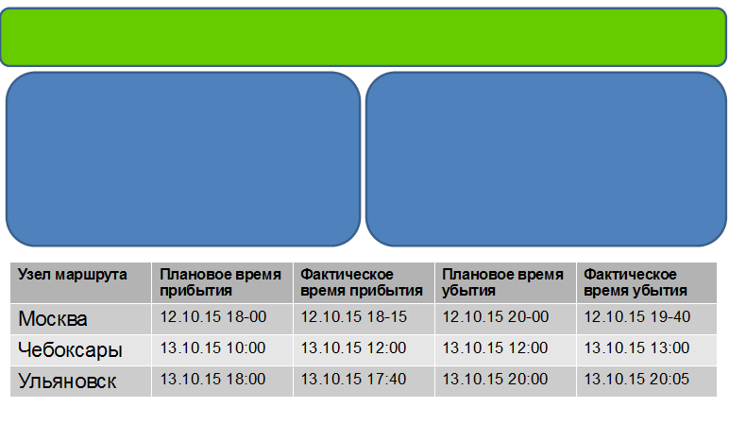
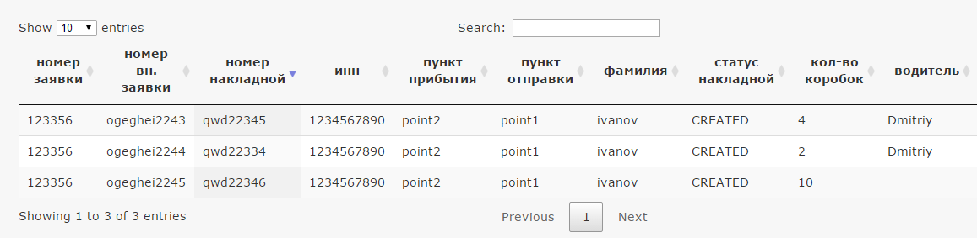
Отслеживание перевозки и статусов выполнения заказа
Online отслеживание перемещения накладной по маршруту
Статус отгрузки со склада:
Время фактического убытия ТС
Колличество паллет
Статус транзита в каждом транспортном узле:
Время фактического прибытия и убытия ТС
Фиксация “ошибок” входящих документов

Slide 11
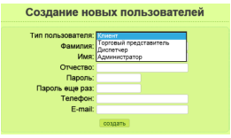
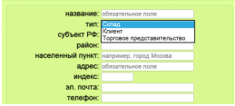

Администрирование НСИ и Мастер-данных
Справочник пользователей
Справочник подразделений
Справочник маршрутов

